Slide 1

Avances, retos y desafíos en el eje de seguridad y justicia criminal
Junio 18 de 2019

Slide 2

Marco Conceptual
Fuente: CIEN, 2011.

Slide 3
Marco Conceptual
Fuente: CIEN, 2011.

Slide 4
Prevención
Total de Jóvenes y jóvenes vulnerables
Diversos grupos:
Jóvenes con cierto nivel de escolaridad.
Jóvenes embarazadas.
Jóvenes en riesgo de ser delicuentes.
Jóvenes que ya han delinquido.
  Fuente: CIEN, a partir de diversas fuentes: INE, OIT, PNC.
Es importante realizar intervenciones claramente dirigidas a los tres niveles (población general, vulnerable y población que ha sido víctima).
Medir el impacto de las intervenciones.

Slide 5
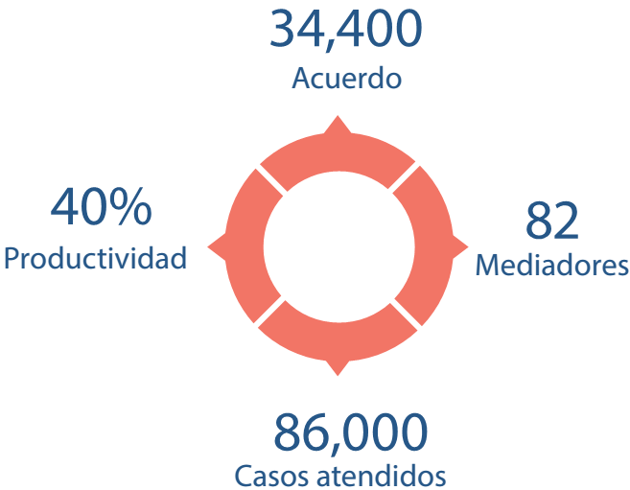
Resolución pacífica de conflictos
Carga de trabajo y productividad de los centros de mediación del OJ
Fuente: Ilustración tomada de Asíes, 2013.
Articular los esfuerzos de las distintas instancias.
Desarrollar sistemas de información para visibilizar el impacto.
Evaluación de los resultados producidos por distintas metodologías.

Slide 6
Marco Conceptual
Fuente: CIEN, 2011.

Slide 7
Resultados
 | 2008 | 2018 | Resultado
Cantidad de homicidios | 6,292 | 3,884
Victimización | 28% | 18%
Percepción de violencia | 37% | 53%
Fuente: Elaboración propia a partir de datos de la PNC, CID-Gallup y LAPOP.

Slide 8
Denuncias por extorsión
Cantidad y Tasa
Fuente: CIEN, con datos de PNC.
Falta sistematizar la elaboración periódica de encuestas de victimización para complementar los registros de denuncias de este y otros delitos.

Slide 9
Policía Nacional Civil
Cantidad de agentes y tasa
Fuente: CIEN, con datos de PNC.
La tasa aumentó de 14 a 22 agentes por cada 10 mil habitantes en los últimos diez años.
Pendiente la graduación de 3,170 agentes de la última promoción.

Slide 10
Policía Nacional Civil
Principales desafíos
Reclutamiento y academia.
  Capacidad instalada insuficiente para garantizar la calidad de los procesos de admisión (documentación; exámenes médicos, psicológicos y físicos; visitas domiciliares; etc.).
Carrera y mérito.
  Cuestionamiento sobre ascensos recientes que no continuaron procesos previos (convocatorias y cursos).
Infraestructura.
  Solo 38 de 896 sedes son propias (15% del total).
  No se pueden realizar proyectos de inversión en inmuebles que no son propiedad del Estado.

Slide 11
Marco Conceptual
Fuente: CIEN, 2011.

Slide 12
MP
INACIF
OJ
SP
PNC
IDPP
Notes:
Explicar lo que se ha hecho en los últimos diez años.
¿Qué se ha hecho en los últimos diez años?
Se inició a recopilar y sistematizar datos, comparándolos con otros países.
Se hizo conciencia del problema en la población.
La población se empezó a organizar.
Empezaron a haber movimientos en contra de la violencia.
Organizaciones de la sociedad civil participando en programas de prevención.
Se empezó a estudiar a más profundidad el fenómeno: sus causas, tipologías, victimización.
En la policía se inició la Reforma Policial, se duplicó el número de agentes, se mejoró su profesionalización.
Se fortaleció el Ministerio Público, se abrieron más fiscalías.
Se mejoró la investigación criminal y la coordinación interinstitucional.
Se aprobaron nuevos métodos especiales de investigación.
Se realizaron programas para mejorar el Organismo Judicial, juzgados de mayor riesgo, entre otros.
Se desarrolló INACIF.
Se rescató la Defensoría Pública Penal
DEFINITIVAMENTE MEJORAMOS.

Slide 13
A
SOCIEDAD
B
PNC
C
MP
D
INACIF
E
IDPP
F
OJ
G
SP
6
22C
13C
7F
2
5
INGRESADOS EN SEDE FISCAL
186,763 (C)
1
FLAGRANCIA
55,467 (P)
DENUNCIAS EN PNC
141,877 (C)
HECHO
2C
14B
21F
38
EN PRISIÓN PREVENTIVA
11,198 (P)
21
23
169,972 (C)
DEFENSA REQUERIDA
38,977 (C)
INGRESADOS EN ÓRGANOS J. PENALES 67,844 (C)
19F
7
TOTAL INGRESADO MP
413,080 (C)
1,060,264 (C)
FALTA°
22,419 (P)
DELITO°
33,048 (P)
3
4
24
8F
17F
Solicitudes ingresadas
49,055 (SOL)
20F
14F
22
22,235 (C)
OTROS*
446,468 (C)
DELITO
291,405 (C)
JUZGADO DE PAZ
5,793 (C)
DEFENSA REALIZADA
53,664 (C)
12C
11F
8
10
9
15D
PRISIÓN PREVENTIVA
13,189 (P)
MEDIDA SUSTITUTIVA
19,623 (P)
25
26
1F
3F
12A
9F
INVESTIGACIÓN
291,405 (C)
7G
LIBERADO
8G
5F
TERMINADA OTRAS VIAS
32,039 (C)
SENTENCIA OTORGADA
10,551 (C)
27
28
39
EN CONDENA DE PRISIÓN
12,785 (P)
ESPECIALI-ZADA REQUERIDA
79,616 (C)
INV. POR FISCAL 211,789 (C)
Solicitudes ingresadas
171,601 (SOL)
11
14
15
15F
1A
10F
18C
CONDENA
8,129 (C)
ABSOLUCIÓN
2,422 (C)
6A
11,683 (DC)
29
32
16F
6G
16
Solicitudes atendidas
208,973 (SOL)
206,573 (C)
48,659 (C)
PRISIÓN
5,881 (C)
CONMUTABLE
2,248 (C)
3A
INV. REQUERIDA A DICRI
17,598 (C)
30
31
INV. REQUERIDA A PNC
62,018 (C)
13
EGRESO
12
5G
16A
255,232 (C)
19A
20B
MORA ACUMULADA HASTA 12/2018
17
INVESTIGACIÓN ESPECIALIZADA RECIBIDA
44,522 (C)
13C
9C
(C): CASOS
(P): PERSONAS
(SOL): SOLICITUDES
18C
33
INGRESADOS EN J. PAZ
273,533 (C)
387,185 (C)
DESESTIMA-CIONES A OJ 51,160 (C)
MEDIDAS DESJUDICIA-LIZADORAS
29,518 (C)
ÓRGANOS J. PENALES 21,956 (C)
Las nuevas salidas del MP se contabilizan bajo el rubro otros que son casos: depurados, conexados y archivados.
°Datos aproximados, pendente de recibir cifra oficial.
Todos los datos presentados son del año 2018.
18
19
20
ABSOLUCIÓN
887 (C)
CONDENA
20,753 (C)
TERMINADA OTRAS VÍAS
88,114 (C)
REMITIDOS A OTROS ÓRGANOS
84,440 (C)
34
35
36
37
22F
13F
2F
11A
10A
17A
21C

Slide 14
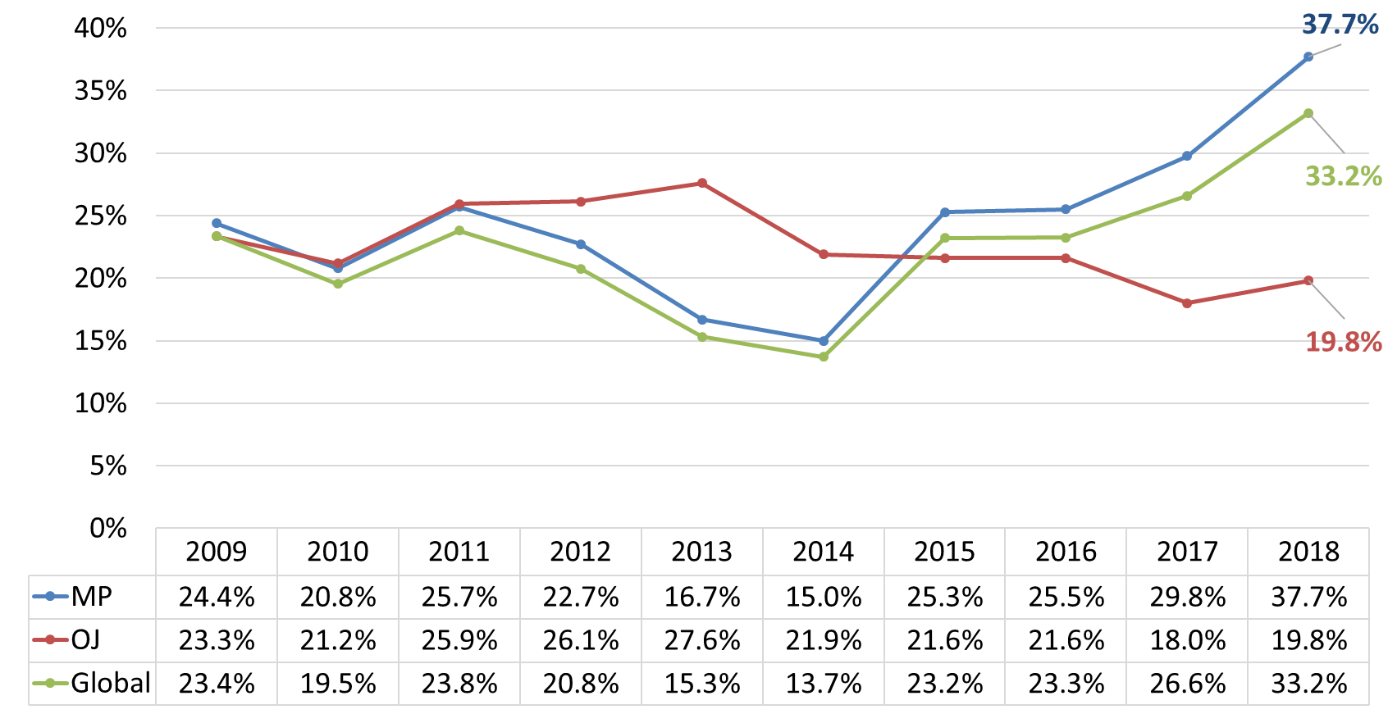
Eficiencia del Sistema
Flujograma de la Justicia Criminal
Fuente: CIEN, con datos de las instituciones.
La eficiencia se mide cuantificando los casos atendidos en relación a los casos ingresados en un año y los ingresados en años anteriores que aún no han sido resueltos.
La eficiencia fue 37.7% en 2018.

Slide 15
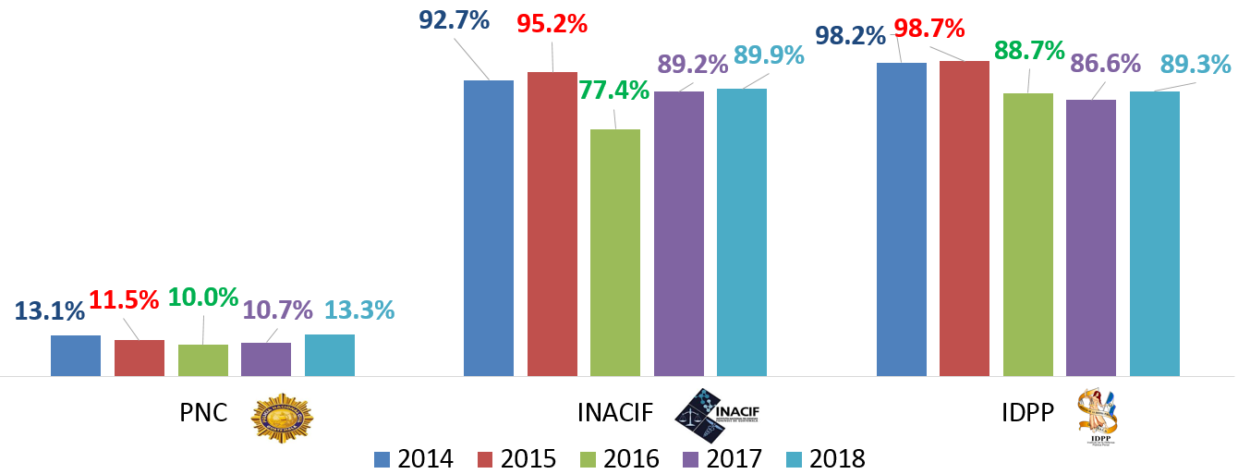
Eficiencias de las instituciones
Flujograma de la Justicia Criminal
Fuente: CIEN, con datos de las instituciones.
Las instituciones han mejorado sus eficiencias.
Son críticos los espacios de coordinación interinstitucional.

Slide 16
Investigación Criminal
Esquema institucional
Investigación criminal
MP
DICRI
FISCALÍAS: Auxiliares fiscales
PNC (DEIC)
DIGICRI
INACIF
Soporte Forense
Fuente: CIEN, elaboración propia.
Instituciones a cargo de la Investigación Criminal: MP (coordinación), DICRI (MP), DEIC (PNC), DIGICRI (MINGOB). Auxiliar: INACIF.

Slide 17
Investigación Criminal
Principales desafíos
DIGICRI aún no constituida en pleno.
  Reglamento aprobado en 2017 y Manual de Organización en 2018.
Ausencia de una carrera de investigador.
No hay metodología para la recopilación de información.
Falta coordinación para lograr un modelo articulado entre las entidades competentes en materia de investigación.

Slide 18
Sistema Penitenciario
Privados de libertad y ocupación carcelaria
Fuente: CIEN, con datos de DGSP.
En los últimos diez años la población carcelaria se multiplicó por 2.9.
No se ha ampliado la capacidad de las cárceles ni construido nuevas para atender ese crecimiento de PL.

Slide 19
Sistema Penitenciario
Tasa de prisionalización en la región
Fuente: CIEN, con datos de DGSP.
A pesar de tener una alta tasa de ocupación, la tasa de prisionalización es las más baja.

Slide 20
Sistema Penitenciario
Prisión Preventiva
Fuente: CIEN, con datos de DGSP.
Las personas en prisión preventiva pasaron de niveles del 30% a cerca del 50% del total de privados de libertad.

Slide 21
Sistema Penitenciario
Principales desafíos
Ausencia de carrera profesional.
  Art. 30, Ley General del Régimen Penitenciario
  Aún sin emitir reglamento de la carrera ni manuales (clasificación de puestos y salarios).
Planificación, especialmente de infraestructura.
  Cárcel de alta seguridad.
  Aumento de espacios carcelarios.
  Nuevo Modelo de Gestión Penitenciaria.
    Marzo 2017: Fraijanes I (centro de mujeres, cumplimiento de condena).
    Pendiente cárcel en Villa Nueva (mujeres, cumplimiento de condena)
    Estancado a partir de cambio de autoridades.
Notes:
Los guardias tienen un salario mensual de Q4,675. Inicia su implementación en consonancia con la Política Pública de Reforma del Sistema Penitenciario 2014-2024.
Política de cero hacinamiento, cero ocio, tratamiento con personal especializado y trato digno.

Slide 22
Flujograma de la Justicia Criminal
Principales desafíos
Lograr encuestas de victimización de forma regular y abiertas al público.
A pesar que ha mejorado la coordinación, aún hay desafíos.
  Nivel estratégico y operativo.
Se han realizado mediciones de eficiencia, pero aún no se profundiza para identificar cuáles son los procesos que podrían mejorarse.
  Priorizar OJ.
Se cuenta con una plataforma (SIJ/CICIG) con datos de las distintas instituciones del sector.
  Oportunidad de elaborar Plan Estratégico del sector con una adecuada asignación de recursos.

Slide 23
Avances, retos y desafíos en el eje de seguridad y justicia criminal
Junio 18 de 2019

